Slide 2
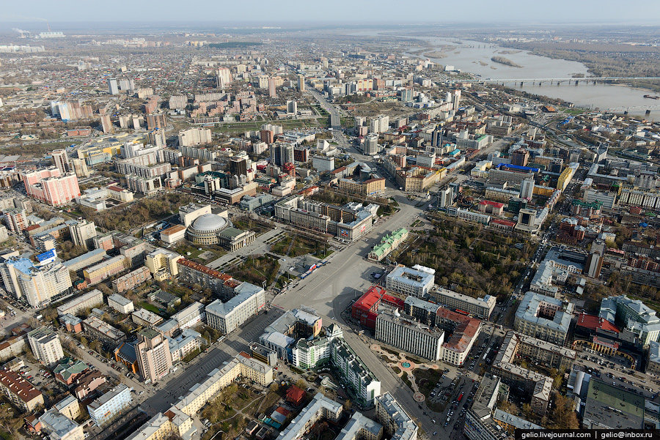

Slide 3
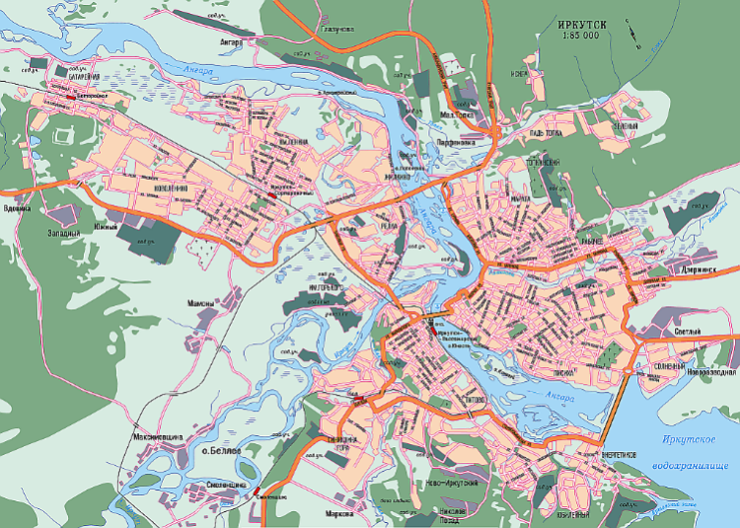
ГЕРОИ ВЕЛИКОЙ ОТЕЧЕСТВЕННОЙ ВОЙНЫ
ПРАВОБЕРЕЖНЫЙ РАЙОН – 10 УЛИЦ
ОКТЯБРЬСКИЙ РАЙОН – 9 УЛИЦ
СВЕДЛОВСКИЙ РАЙОН – 7 УЛИЦ
ЛЕНИНСКИЙ РАЙОН – 15 УЛИЦ

Slide 4
Улица Владимира Михайловича Безбокова

Slide 5
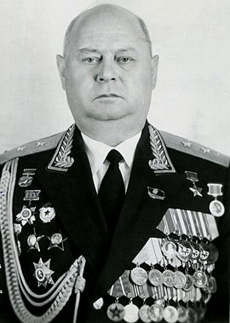
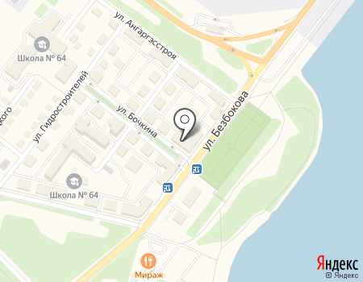
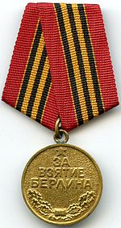
В.М.Безбоков
(1922г.)

Slide 6
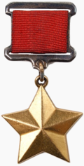
Безбоков выполнял задания:
на Западном, Сталинградском, Северо-Кавказском,
Ленинградском, Воронежском и др. фронтах.
Экипаж Безбокова совершил более 100 вылетов в осаждённый Ленинград,
доставляя туда боеприпасы и продовольствие,
а из города вывозя детей и женщин.

Slide 7
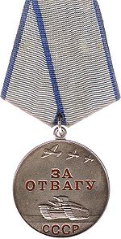
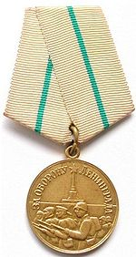
Годы службы:
1940—1985
Звание:
Генерал-полковник ВВС СССРГенерал-полковник авиации
Сражения/войны:
Великая Отечественная война;
Советско-японская война

Slide 8
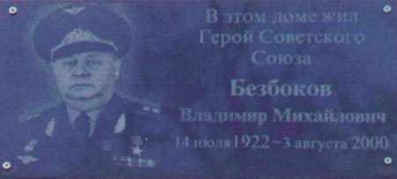
Мемориальная доска, посвященная
Герою Советского Союза В. М. Безбокову.

